Slide 1
Муниципальное бюджетное дошкольное образовательное учреждение
«Детский сад комбинированного вида № 19 «Рябинка» __________________________________________________________________
658204, г. Рубцовск, ул.Комсомольская, ул.Киевская, 3
тел.: (38557) 7-59-69, 7-59-70
Е-mail: ryabinka.detskiysad19@mail.ru
ФОРМИРОВАНИЕ
КУЛЬТУРНО-ГИГИЕНИЧЕСКИХ НАВЫКОВ
У ДЕТЕЙ РАННЕГО ВОЗРАСТА

Slide 2
ФОРМИРОВАНИЕ КУЛЬТУРНО-ГИГИЕНИЧЕСКИХ НАВЫКОВ
У ДЕТЕЙ РАННЕГО ВОЗРАСТА
АКТУАЛЬНОСТЬ
Культурно-гигиенические навыки (КГН) формируются в раннем возрасте, пока нервная система еще пластична, а действия связанные с принятием пищи, одеванием, умывание повторяются систематически и является органической потребностью.
Именно в дошкольном возрасте очень важно воспитать у ребенка привычку к чистоте, аккуратности, порядку. В эти годы дети могут освоить все основные КГН, научиться понимать их важность, легко, быстро и правильно выполнять. Образовательная область здоровье требует от нас формировать у детей привычки к здоровому образу жизни, которые всегда стоят на первом месте.
Главная задача - формировать простейшие навыки опрятности и самообслуживания, закладывать фундамент гигиенической культуры.
Как не важны навыки, не следует забывать что, одно только овладение ими не обеспечивает правильного поведения. Взрослые должны подавать пример во всем и требуя от ребенка выполнения определенных правил, сами всегда их должны соблюдать, быть аккуратными, внешне опрятными и т. п. Что в настоящее время не всеми родителями соблюдается в связи с нехваткой времени, или в связи с непониманием или незнанием важности данного вопроса.

Slide 3
ФОРМИРОВАНИЕ КУЛЬТУРНО-ГИГИЕНИЧЕСКИХ НАВЫКОВ
У ДЕТЕЙ РАННЕГО ВОЗРАСТА
ЦЕЛЬ: Формировать культурно-гигиенические навыки и навыки самообслуживания детей раннего возраста.
ЗАДАЧИ:
Учить детей под контролем взрослого овладевать культурно-гигиеническими навыками и навыками самообслуживания;
2) Формировать представления о правилах личной гигиены; уточнить и систематизировать знания детей о необходимости гигиенических процедур;
3) Побуждать детей раннего возраста к самостоятельности;
4) Воспитывать у детей желание выглядеть чистыми, аккуратными и опрятными;
5) Повышать педагогическую компетентность родителей в воспитании у детей КГН и навыков самообслуживания, путём взаимодействия и сотрудничества с воспитателями.

Slide 4
ФОРМИРОВАНИЕ КУЛЬТУРНО-ГИГИЕНИЧЕСКИХ НАВЫКОВ
У ДЕТЕЙ РАННЕГО ВОЗРАСТА
ЭТАПЫ РАБОТЫ:
I этап: Аналитический - определение уровня сформированности культурно-гигиенических навыков у детей раннего возраста через наблюдения, беседы, составление плана работы, изучение литературы, подборка художественных произведений, потешек, загадок, словесных игр по данной теме.
II этап: Практический - Выполнение плана работы с детьми; совместная образовательная работа с детьми, родителями для решения поставленных задач, анкетирование родителей.
III этап: Заключительный - Подведение итогов работы.

Slide 5
СОЗДАНИЕ УСЛОВИЙ ПРЕДМЕТРНО-РАЗВИВАЮЩЕЙ СРЕДЫ
для успешной реализации поставленных задач:
- дидактические пособия, картотеки пальчиковых, подвижных игр;
- настольные игры «Оденем кукол», «Вкладыши»;
сюжетные, предметные картинки по теме: «Одежда», «Посуда», «Режимные моменты», «Личная гигиена» и др.;
Набор детской посуды, куклы, утюги, ванночки, мыльницы, набор одежды для кукол, атрибуты для ряжения, кроватки с постельными принадлежностями и т.д.;
Художественная литература: «Вежливые слова», «Что такое хорошо, что такое плохо», «Послушные зверята», «Маша растеряша», «Девочка чумазая», «Девочка-ревушка», различные потешки;
- Игры на развитие мелкой моторики: шнуровка, липучки, пуговки, молнии, кнопки.

Slide 6
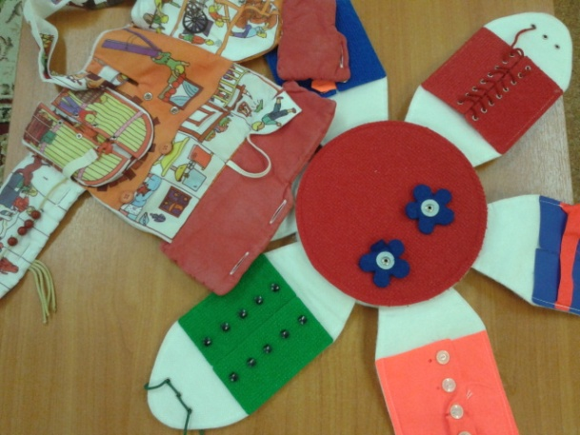
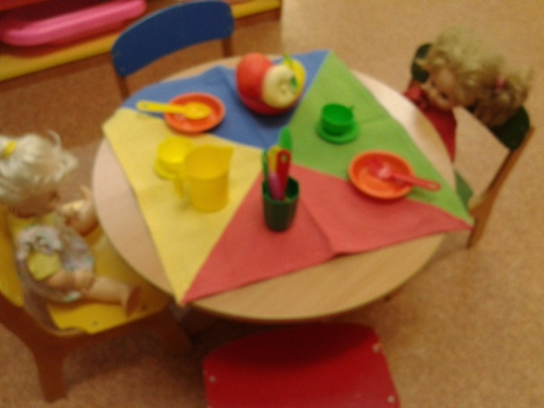
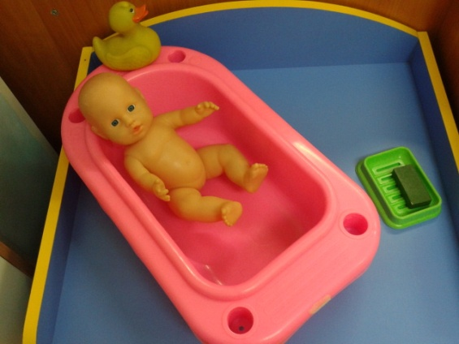
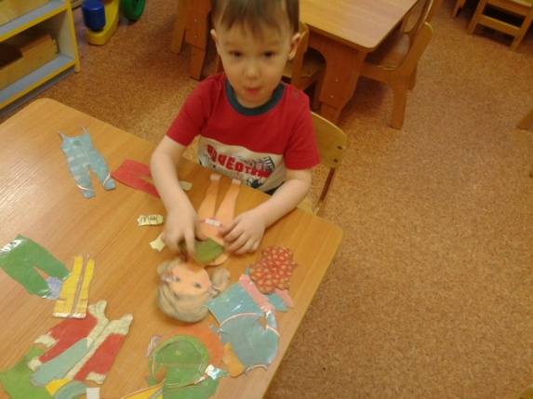
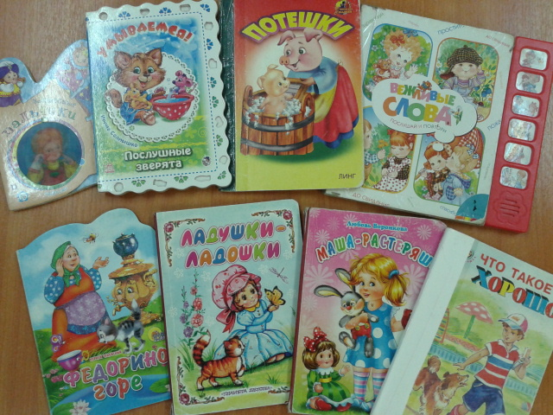
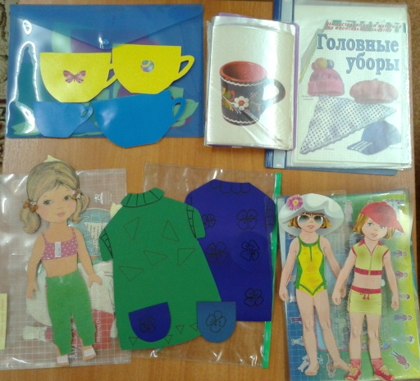
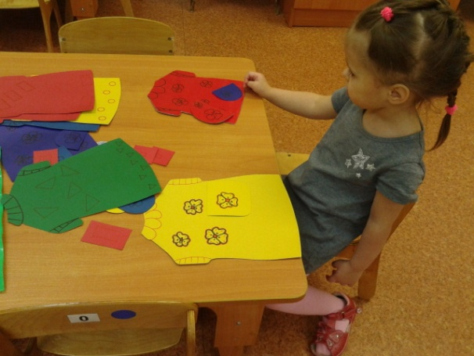
СОЗДАНИЕ УСЛОВИЙ ПРЕДМЕТРНО-РАЗВИВАЮЩЕЙ СРЕДЫ
для успешной реализации поставленных задач:

Slide 7
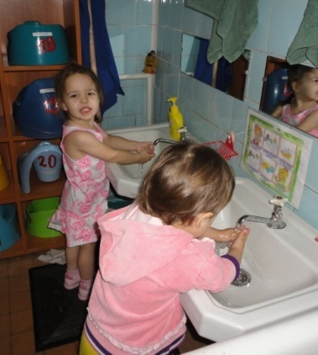
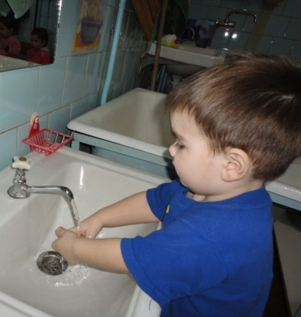
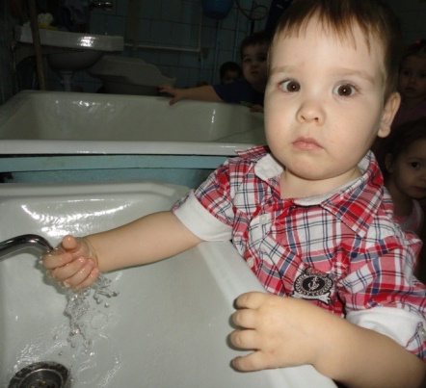
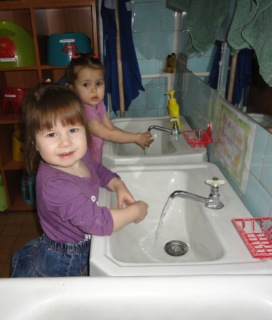
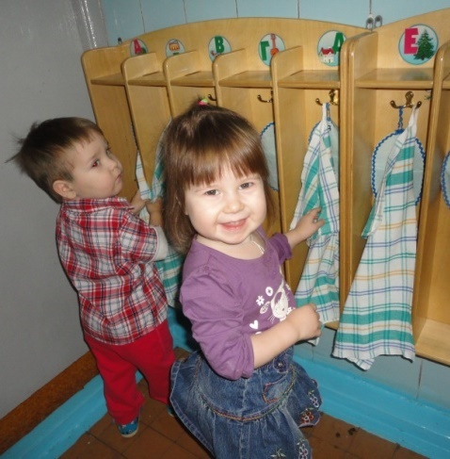
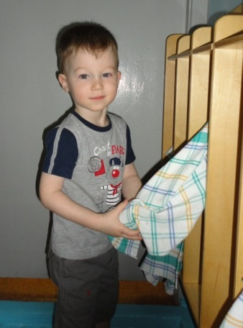
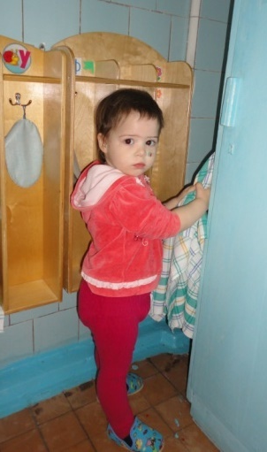
ФОРМИРОВАНИЕ КУЛЬТУРНО-ГИГИЕНИЧЕСКИХ НАВЫКОВ
У ДЕТЕЙ РАННЕГО ВОЗРАСТА
«Навык мытья рук»
Задачи:
Учить детей подворачивать рукава одежды перед умыванием и мытьём рук с помощью взрослого.
Следить за чистотой своих рук и мыть их при необходимости, учить подставлять руки под струю воды, делать круговые движения ладошками.
Учить самостоятельно брать мыло, смочив его намыливать руки.
- Учить пользоваться личным полотенцем.
(Д/И: «Как мы моем ладошки и отжимаем ручки», Д/И: «Купание куклы», Игра «Умоем куклу Машу», чтение потешки: «Кто рукавчик не засучит, тот водички не получит»,», потешки «Водичка-водичка», педагогическая ситуация «Покажи чистые ладошки», чтение (отрывок) «Мойдодыр» К. Чуковского).

Slide 8
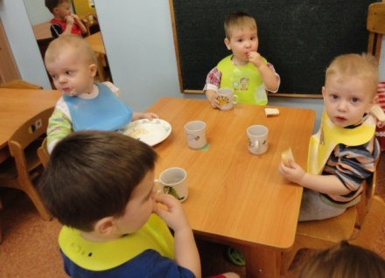
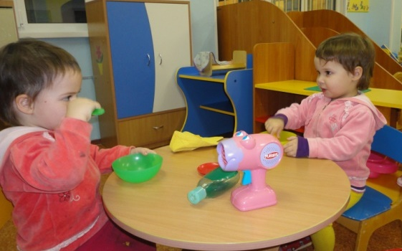
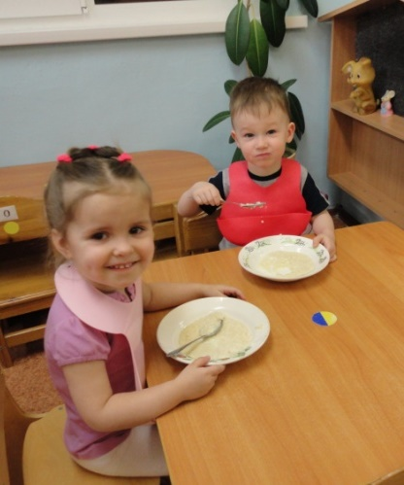
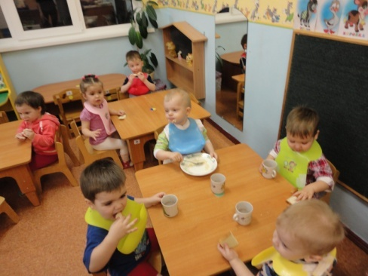
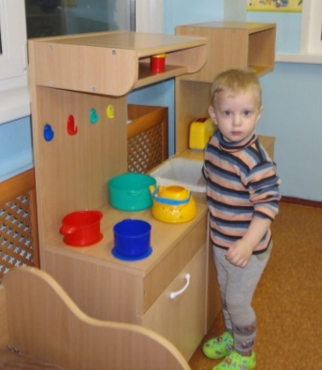
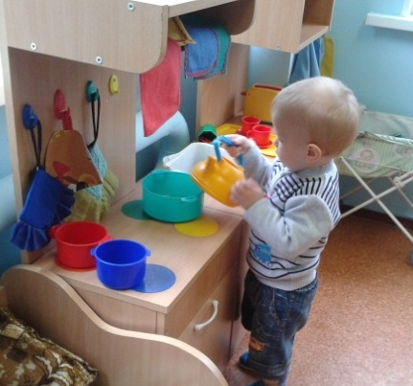
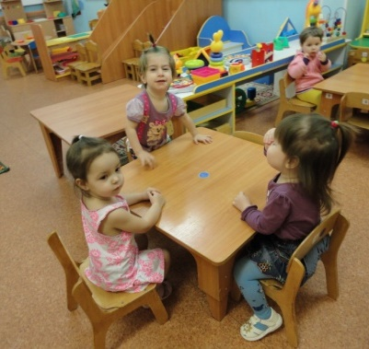
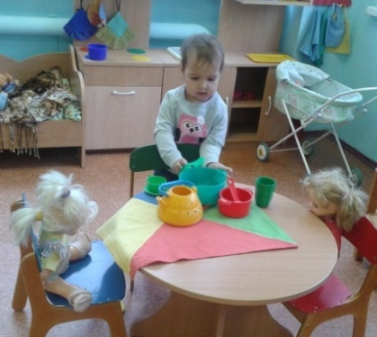
ФОРМИРОВАНИЕ КУЛЬТУРНО-ГИГИЕНИЧЕСКИХ НАВЫКОВ
У ДЕТЕЙ РАННЕГО ВОЗРАСТА
«Навык культуры еды»
Задачи:
Формировать навык аккуратной еды, правильно пользоваться ложкой.
Учить детей принимать правильное положение за столом во время еды держать хлеб в левой, а ложку в правой руке (дети-левши наоборот).
Совершенствовать умение есть самостоятельно.
(Д/и «Игрушки в гостях у ребят», Д/и: «Напоим куклу чаем», «Сварим куклам суп», игровая ситуация «Мишка пригласил в гости зайку», чтение «Про ложку», «Маша обедает», «Ладушки, ладушки», беседа «Как правильно вести себя за столом»).

Slide 9
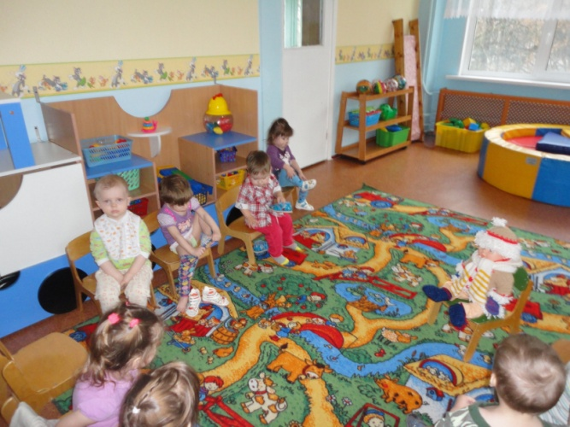
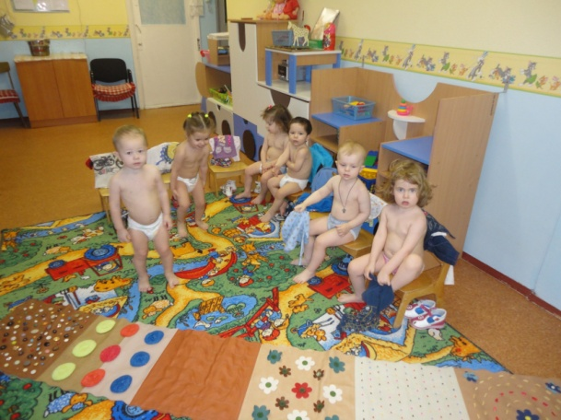
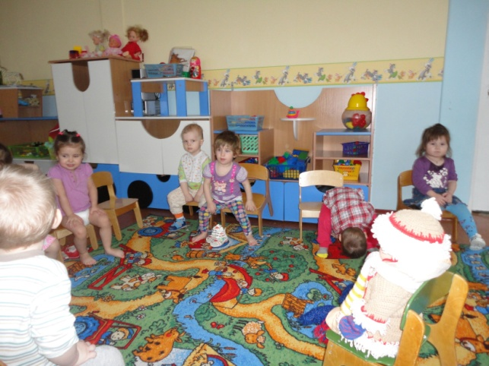
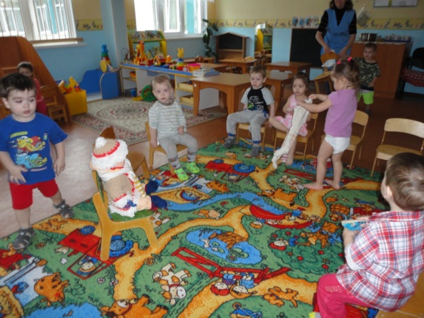
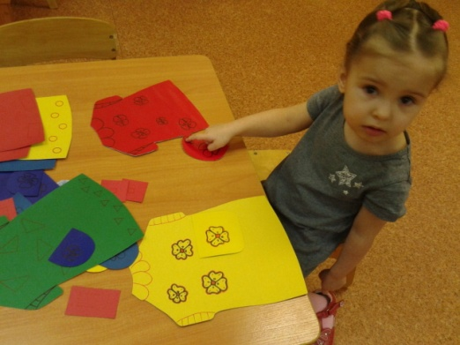
ФОРМИРОВАНИЕ КУЛЬТУРНО-ГИГИЕНИЧЕСКИХ НАВЫКОВ
У ДЕТЕЙ РАННЕГО ВОЗРАСТА
«Навык одевания и раздевания»
Задачи:
- Учить снимать одежду в определённой последовательности и вешать на стул.
Учить детей одевать колготки, шорты, просить о помощи взрослых, при раздевании вешать вещи на стульчик, воспитывать самостоятельность.
Учить детей складывать и убирать одежду в шкаф после прогулки.
Учить застёгивать и расстегивать «липучки», упражнять в использовании других видов застежек.
(«Научим куклу раздевать после прогулки», «Оденем куклу на прогулку», «Застёжки-шнурочки», Д/И «Покажем Кукле как мы умеем одеваться», Д/и: «Что за чем?», «Наведи порядок», чтение «Я сама», «Наша Маша маленька», «Катя в яслях»).

Slide 10
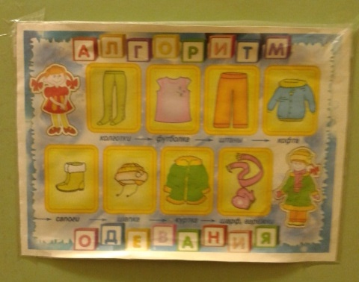
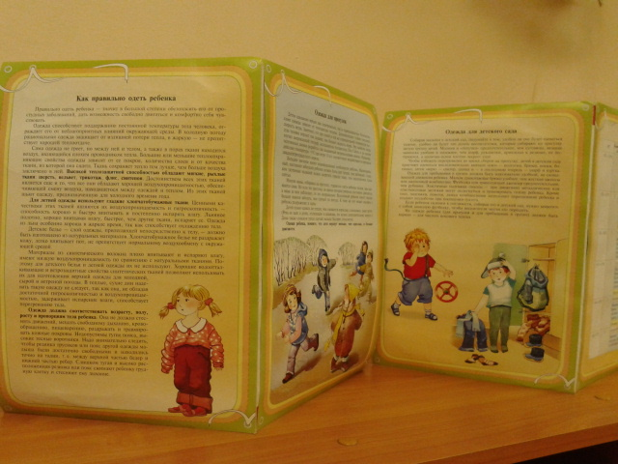
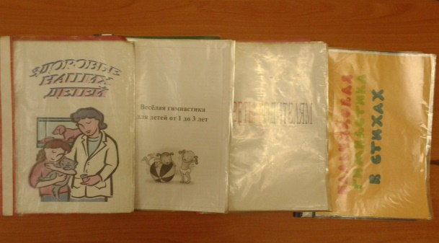
РАБОТА С РОДИТЕЛЯМИ

